Slide 1
WEB API
Java Http
File
[szt-data-page.jsons]
Flink
可选
Redis
[szt:pageJson]
Springboot
REST API
可选
Flink
Flink
Flink
Flink
Kafka
[topic-flink-szt]
CSV
[szt-data*.csv]
Elasticsearch
[szt-data]
Springboot
Hbase
[szt:data | flink2hbase]
Flink
实时处理
Kibana
检索数据源
HUE 查询可视化
Hive on Spark 离线批处理
HDFS 存储
SZT-bigdata 第一期 架构图

Slide 2
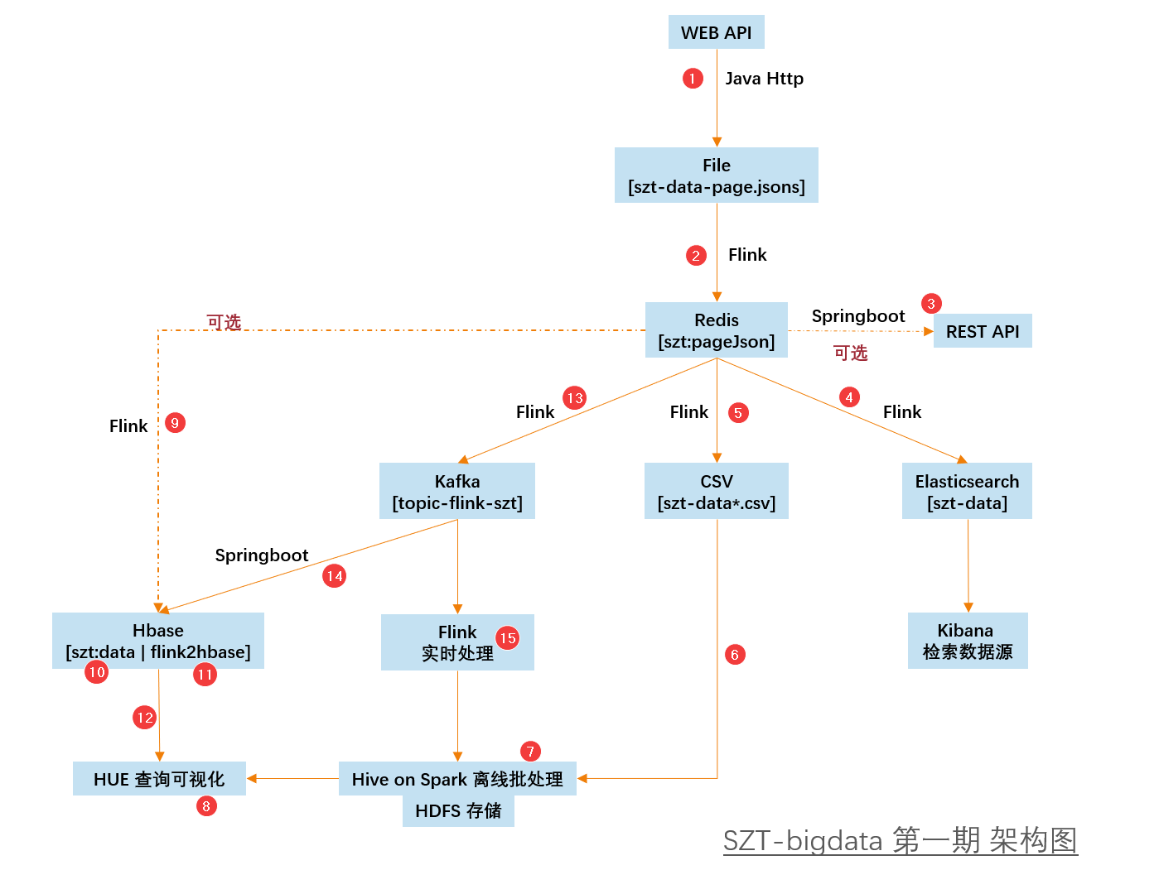
数字标记不分先后顺序，对应代码：
1-cn.java666.sztcommon.util.SZTData
2-cn.java666.etlflink.app.Jsons2Redis
3-cn.java666.etlspringboot.controller.RedisController#get
4-cn.java666.etlflink.app.Redis2ES
5-cn.java666.etlflink.app.Redis2Csv
6-CDH+HUE+HDFS 上传
7、8-sql/hive.sql
9-cn.java666.etlflink.app.Redis2HBase
10、14-cn.java666.szthbase.controller.KafkaListen#sink2Hbase
11-cn.java666.etlflink.app.Redis2HBase
12-CDH+HUE+Hbase
13-cn.java666.etlflink.app.Redis2Kafka
15-待开发

